Slide 1
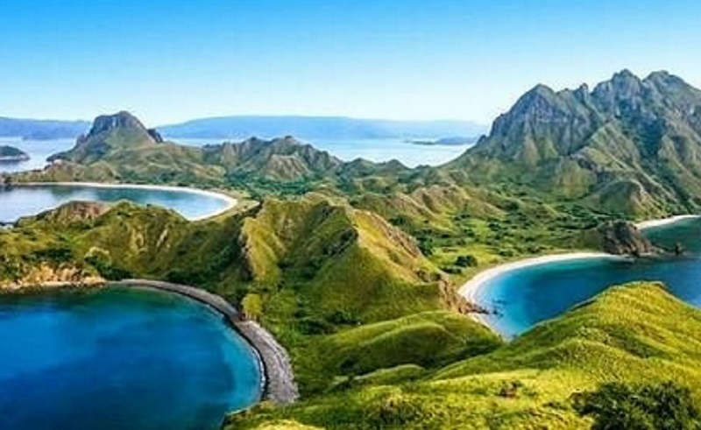
TEMA 9
KAYANYA NEGERIKU
BU DINDA AINUN NIFAZA

Slide 2
Subtema 1
Kekayaan Sumber Energi di Indonesia
Hari ini kita akan belajar:
Mengidentifikasi berbagai sumber energi dalam kehidupan sehari-hari
Menjelaskan keadaan lingkungan sekitar
Melakukan wawancara tentang kekayaan hayati di lingkungan sekitar
Sikap yang akan kita kembangkan:
Percaya Diri
Peduli
Tanggung Jawab

Slide 3
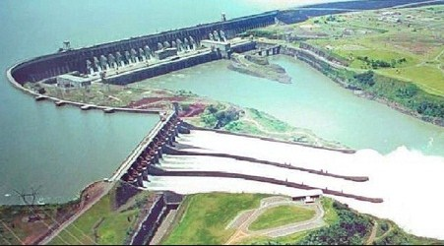
TAU GAK SIH ??
Waduk Cirata, Jawa Barat merupakan PLTA terbesar di Indonesia.
Waduk Cirata adalah waduk yang terletak di 3 Kabupaten yaitu Kabupaten Purwakarta, Kabupaten Cianjur, dan Kabupaten Bandung Barat. Selain menjadi tempat pembangkit listrik, Waduk Cirata juga dipenuhi keramba jaring apung penghasil ikan dan menjadi tempat wisata, khususnya bagi penghobi memancing.
Apa yang dimaksud dengan PLTPB ?
Manfaat apa saja yang kita dapatkan dari sumber energi tersebut ?

Slide 4
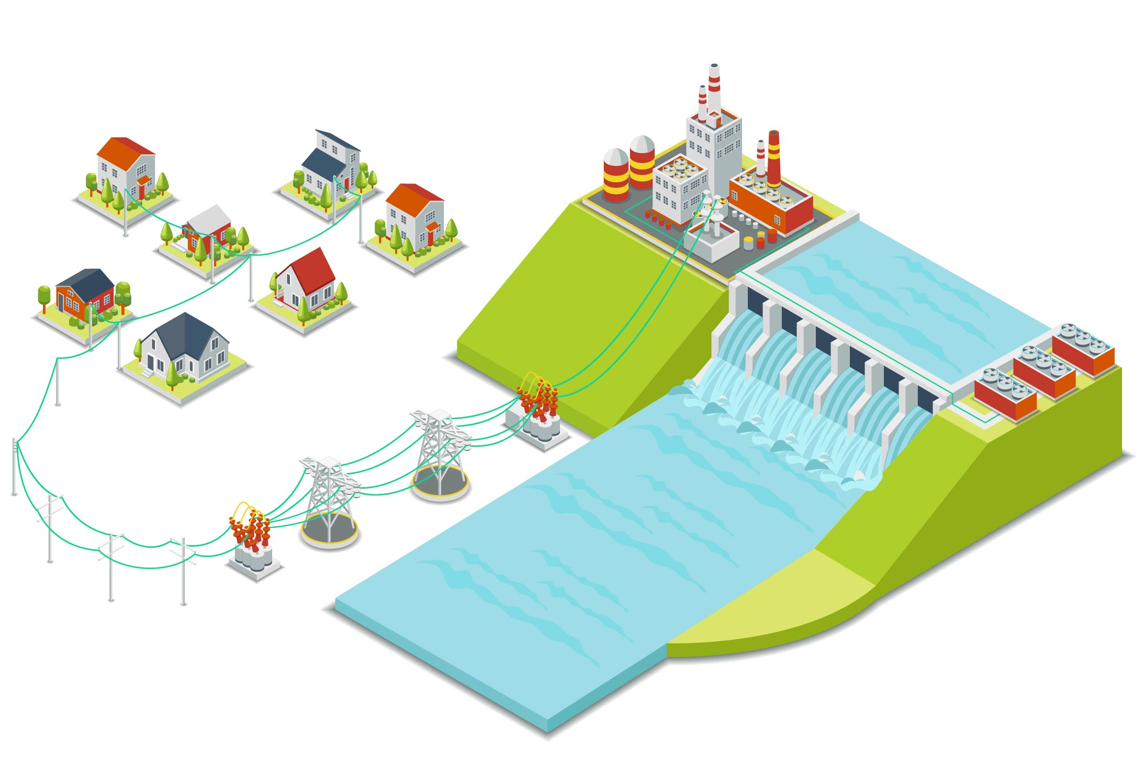
Perhatikan skema pemanfaatan energi air berikut!
3
Energi listrik dimanfaatkan untuk Menghidupkan peralatan listrik. Misalnya, Menyalakan lampu, televisi, dan alat rumah tangga.
1
Aliran air dari waduk akan memutar turbin. Putaran turbin tersebut mengaktifkan generator. Generator akan menghasilkan energi listrik.
2
Energi listrik dialirkan ke permukiman penduduk melalui kabel-kabel.

Slide 5
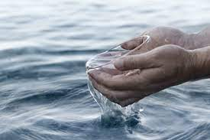
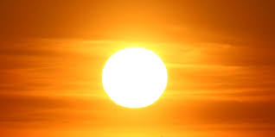
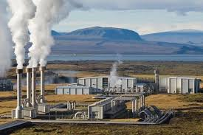
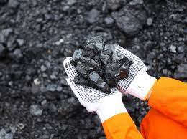
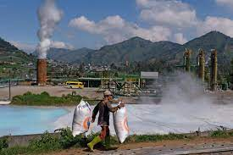
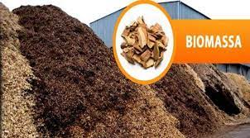
Ayo Mencari Informasi
Sumber Energi
Sumber Energi
Tidak Terbarukan
Sumber Energi
Terbarukan

Slide 6
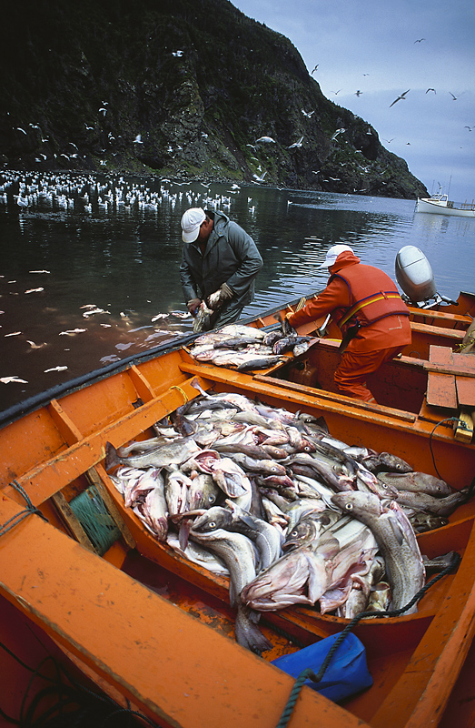
Fungsi Sumber Daya Alam bagi Lingkungan Sekitar
Sumber daya alam (SDA) adalah segala sesuatu yang berasal dari alam dan dimanfaatkan untuk memenuhi kebutuhan manusia.
Lingkungan dan manusia memang tidak dapat terpisahkan. Segala sesuatunya telah tersedia di lingkungan. Tugas manusia adalah untuk memanfaatkan lingkungan dengan bijak.
Sumber: www.clipart.com

Slide 7
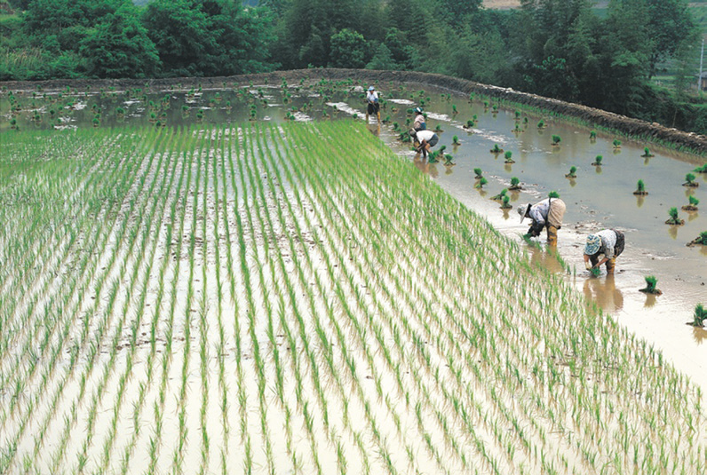
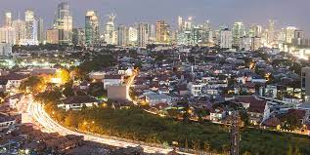
Ayo Mengamati
Lingkungan merupakan segala sesuatu yang ada di sekitar kita dan mempengaruhi kehidupan kita. Berikut merupakan fungsi lingkungan bagi manusia.
Lingkungan sebagai Tempat Tinggal
Lingkungan sebagai tempat mencari makan
Lingkungan sebagai Tempat berlangsungnya kegiatan manusia

Slide 8
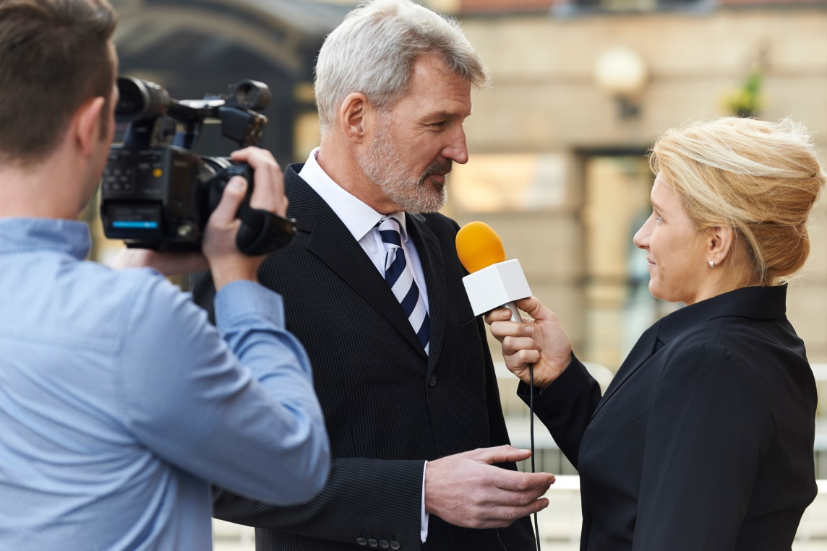
Menggali Informasi melalui Wawancara
Wawancara adalah kegiatan tanya jawab antara penanya dan pemberi informasi (narasumber).
Ada beberapa langkah dalam melakukan wawancara:
Fokus kepada hal yang ingin ditanyakan,
Membuat daftar pertanyaan,
Menentukan narasumber,
Melakukan wawancara,
Mencatat hal-hal penting seputar jawaban,
Membuat kesimpulan hasil wawancara.

